Slide 1



点燃
品牌私域运营中心
Part 8 用户裂变

Slide 2


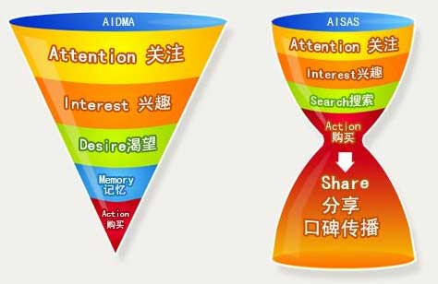
私域的用户裂变
点燃
裂变是私域运营的机会
营销界两个著名的流量模型，AIDMA漏斗模型，AISAS的沙漏模型；
单纯的引流我们的流量模型是漏斗型，收割型营销，最终会坐吃山空；
所以要搭建让目标顾客裂变的流量模型，让顾客把身边的关系、亲友带过来；

Slide 3
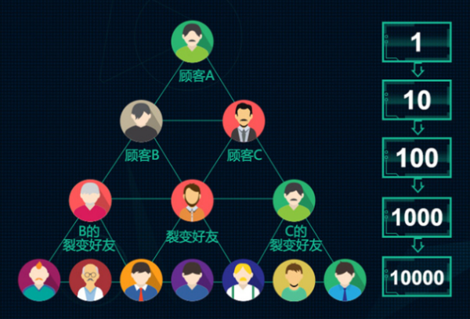
私域的用户裂变
点燃
什么是裂变？
从表现上讲：一切可以引导用户传播分享的运营行为，都称之为裂变。
从结果上讲：一切可以低成本、高效率、指数级获取用户增长的方式，都称之为裂变。
因此裂变永远不会过时，因为裂变不仅仅是一个工具、一套方法，更是一种思维。

Slide 4

私域的用户裂变
点燃
私域生态裂变十字诀：帮、拼、砍、集、比、邀、炫、送、抢、赚
互利式
众筹式
共享式
互惠互利
人人帮我
我帮人人
老带新裂变
助力裂变
分享裂变
邀请裂变
砍价裂变
优惠券裂变
拼团裂变
集式裂变
分销裂变

Slide 5
用户裂变三要素
点燃
裂变流程
包含活动前、中、后的设定
01
02
传播素材
首层用户
包含海报、话术、奖品等
首批参与裂变的用户
03

Slide 6
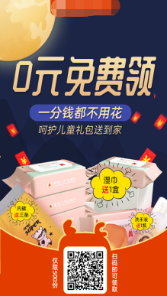
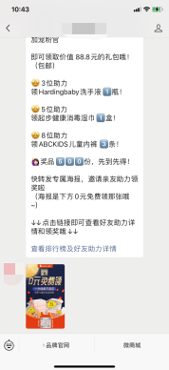
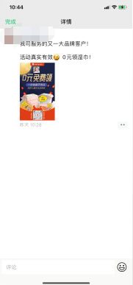
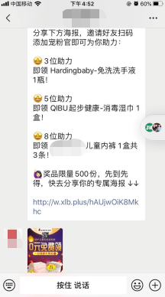




案例一解析：裂变活动参与步骤
点燃
用户看到活动海报
用户扫码关注公众号
公众号自动推送规则&专属海报
用户分享专属海报
邀请亲友助力，领取奖品
下级用户参与活动
持续分享、传播裂变

Slide 7
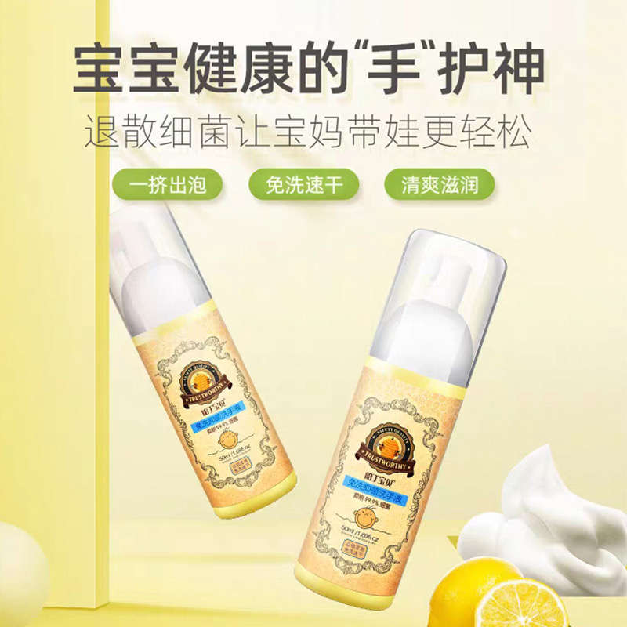
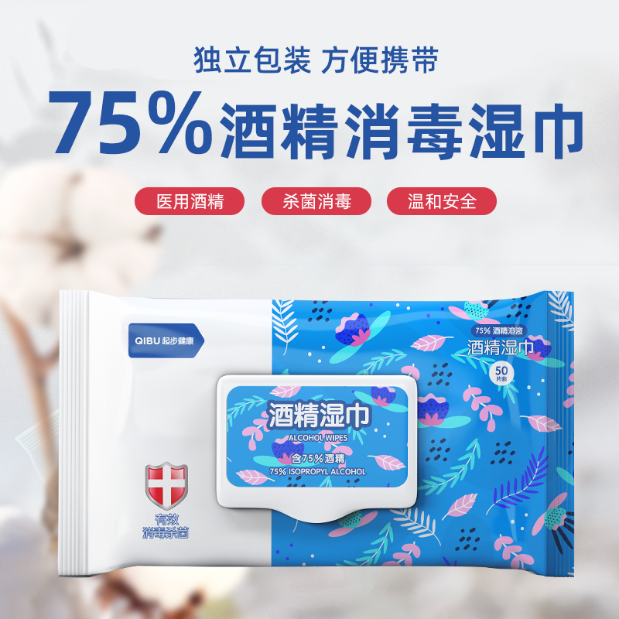
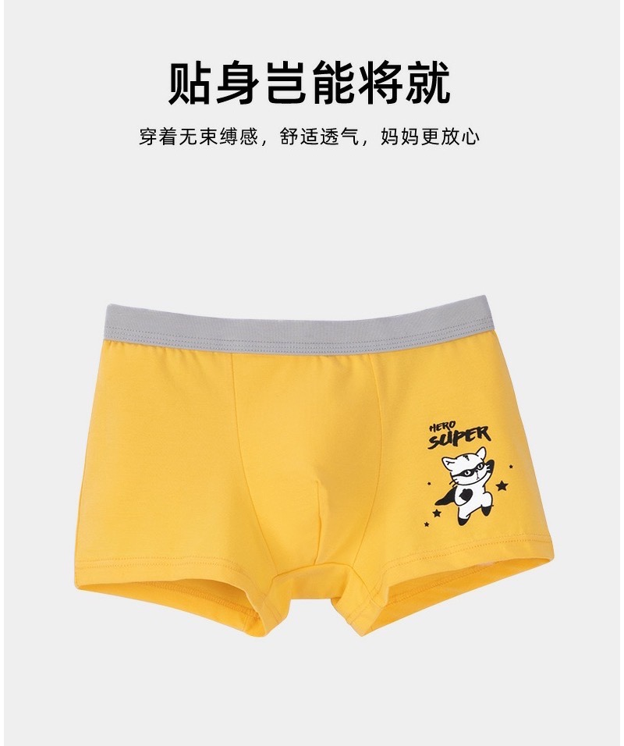
案例一解析：裂变活动奖品设置
点燃
价值88.8元的呵护儿童大礼包
邀请3人助力即可获得
免洗抑菌洗手液（支）
兑换百分比：26%
邀请5人助力即可获得
消毒湿巾（盒）
兑换百分比：16%
邀请8人助力即可获得
儿童内裤（3条）
兑换百分比：58%

Slide 8
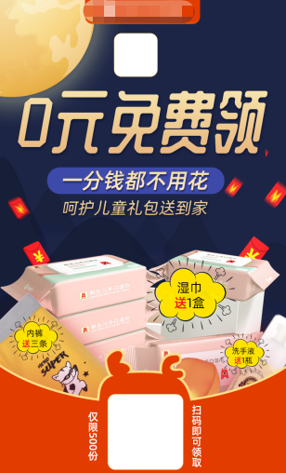
案例一解析：裂变活动海报设置
点燃
背书 + 目标人群 + 普适性主题 + 刚需利益点 + 行动指令
品牌背书
预留头像位置、营造用户专属感
突出活动“免费领”主题
强化主题认知的副标题
礼品概述、圈定目标人群
奖品展示区
行动指令、引导扫码

Slide 9
案例一解析：预热+引导首层用户参与
点燃
裂变活动的启动是否达到预期，关键在于首层用户参与度
公众号推广
企微/个微
点对点推广
企微/个微
朋友圈推广
微博/小程序
推广
公众号推文预热
公众号消息推送
点对点邀请入群参与
点对点发送活动消息
朋友圈预热活动邀请入群
朋友圈推送活动
微博发文预热/推送
小程序banner推送

Slide 10
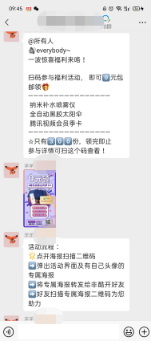
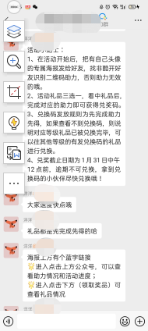
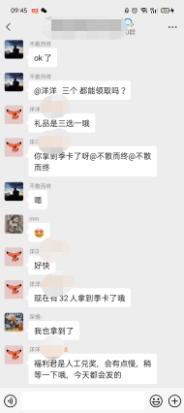
案例一解析：裂变活动客服话术
点燃
活动介绍清晰
要素包括：主题、时间、规则、奖品等信息，这些信息务必清晰，以免引起有没有用户的不满情绪；
活动进度及时在活动界面更新，群内告知、提醒，减少用户投诉；
活动信息清晰
活动进度及时

Slide 11
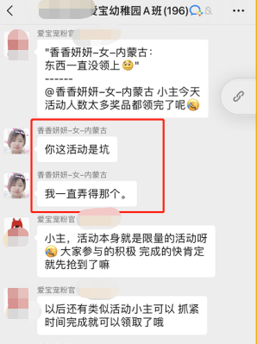
案例一解析：裂变活动客服话术
点燃
异议处理
1、活动前/进程中需反复强调奖品有限&规则
2、预留部分奖品，用于社群成员返场参加
3、水军&KOC提前入群撑场
4、额外赠送积分/小礼品安抚
相关Q&A话术要提前准备

Slide 12
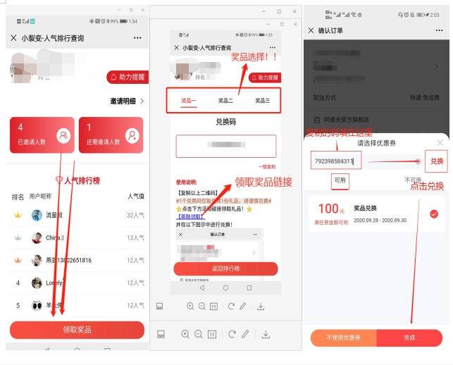
案例一解析：裂变数据
点燃
利用品牌粉丝微信生态关系，添加更多精准粉
利用品牌粉丝进行裂变，吸引来的是同类型的外部粉，非泛粉
活动奖品设符合品牌人群，吸引精准人群参与
礼品兑换回归商城小程序，引导用户体验商城，了解品牌
裂变后紧接邀请入群，提高与粉丝接触频率，也筛选出意向客户
礼品兑换流程

Slide 13
案例一解析：裂变数据
点燃
53.5% 参与率
总参与用户 8691
某童装品牌
行业：儿童服装、童鞋
人群：儿童&宝妈
260% 完成率
16218
拉新目标 2850
89.9% 留存率
投放数（人）
总留存人数 7429

Slide 14
案例一解析：裂变数据
点燃
1.19元 人均花费
实际留存人数 7429
某童装品牌
行业：儿童服装、童鞋
人群：儿童&宝妈
8913
43.4% 兑换率
派发奖品数 1250
实际兑换数 543
活动花费（元）

Slide 15
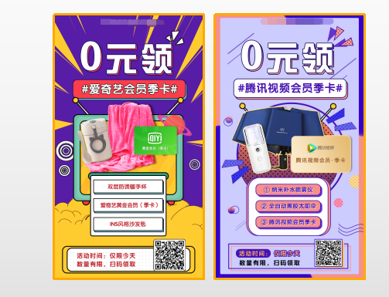
裂变案例数据
点燃
某女装品牌
行业：服装
人群：年轻女性

Slide 16
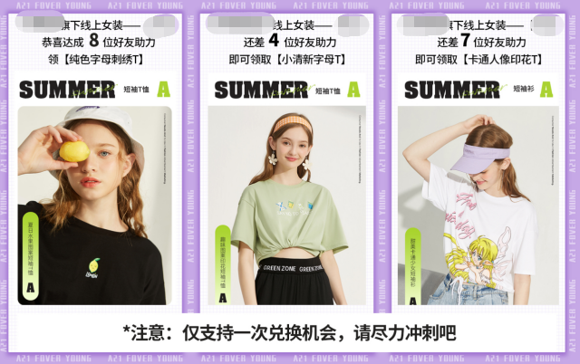
案例解析：裂变数据
点燃
某OTC品牌
行业：大屏电视OTC
人群：家庭用户
成功
增粉量
裂变数据：目标5000人，达成7705人，
达成率154.10%
奖品
发放量
奖品预计消耗量500，实际发出量330
裂变比
裂变比1:23，1份礼品裂变23人
用时
活动开始到结束，用时1.5个小时

Slide 17
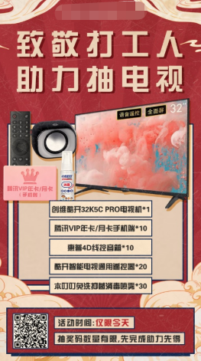
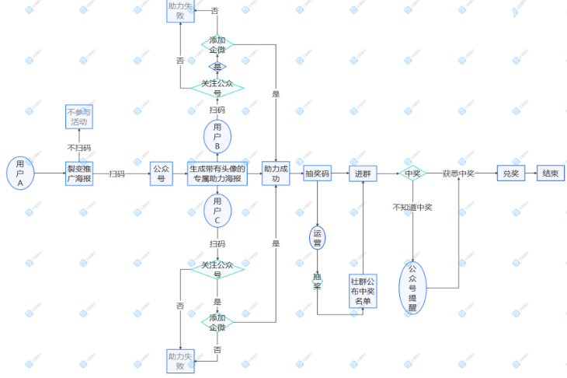
案例二解析：裂变活动参与步骤
点燃
低门槛裂变方式

Slide 18
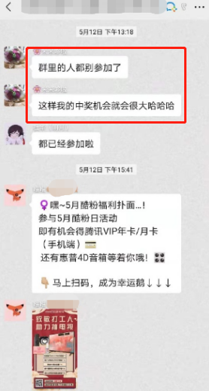
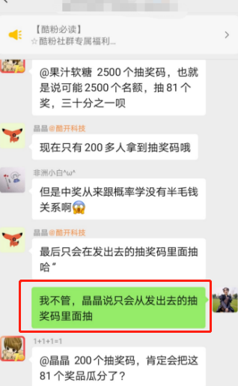
案例二运营要点：
水军活跃群氛围
点燃
水军模拟真实用户心态表达，更真实，更能引起从众心理
利用水军配合群主宣导活动规则，撩起用户参与积极性

Slide 19
案例二运营要点：
吸引用户关注
点燃
01
02
海报设计以精准风格及低门槛参与相关文案吸引
海报吸精
奖品吸引
奖品选择及展示要以精准用户为核心，获奖率高
04
03
参与步骤简单、直观，易参与，没有负担
步骤简单
氛围热烈
群主与水军话术配合，制造不同用户心态场景营造参与氛围

Slide 20

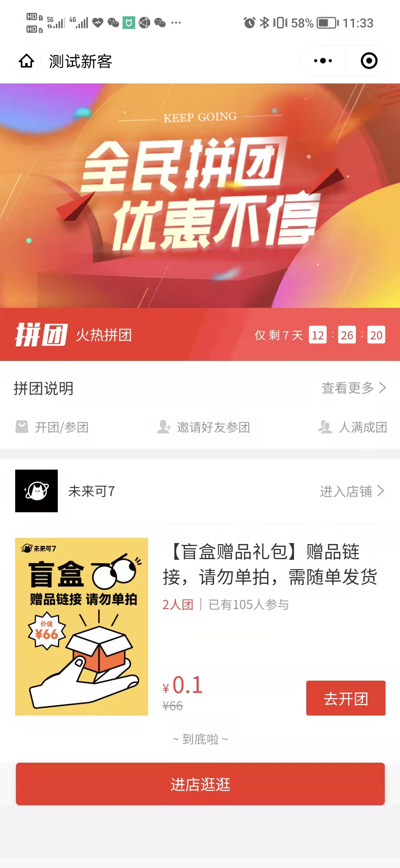
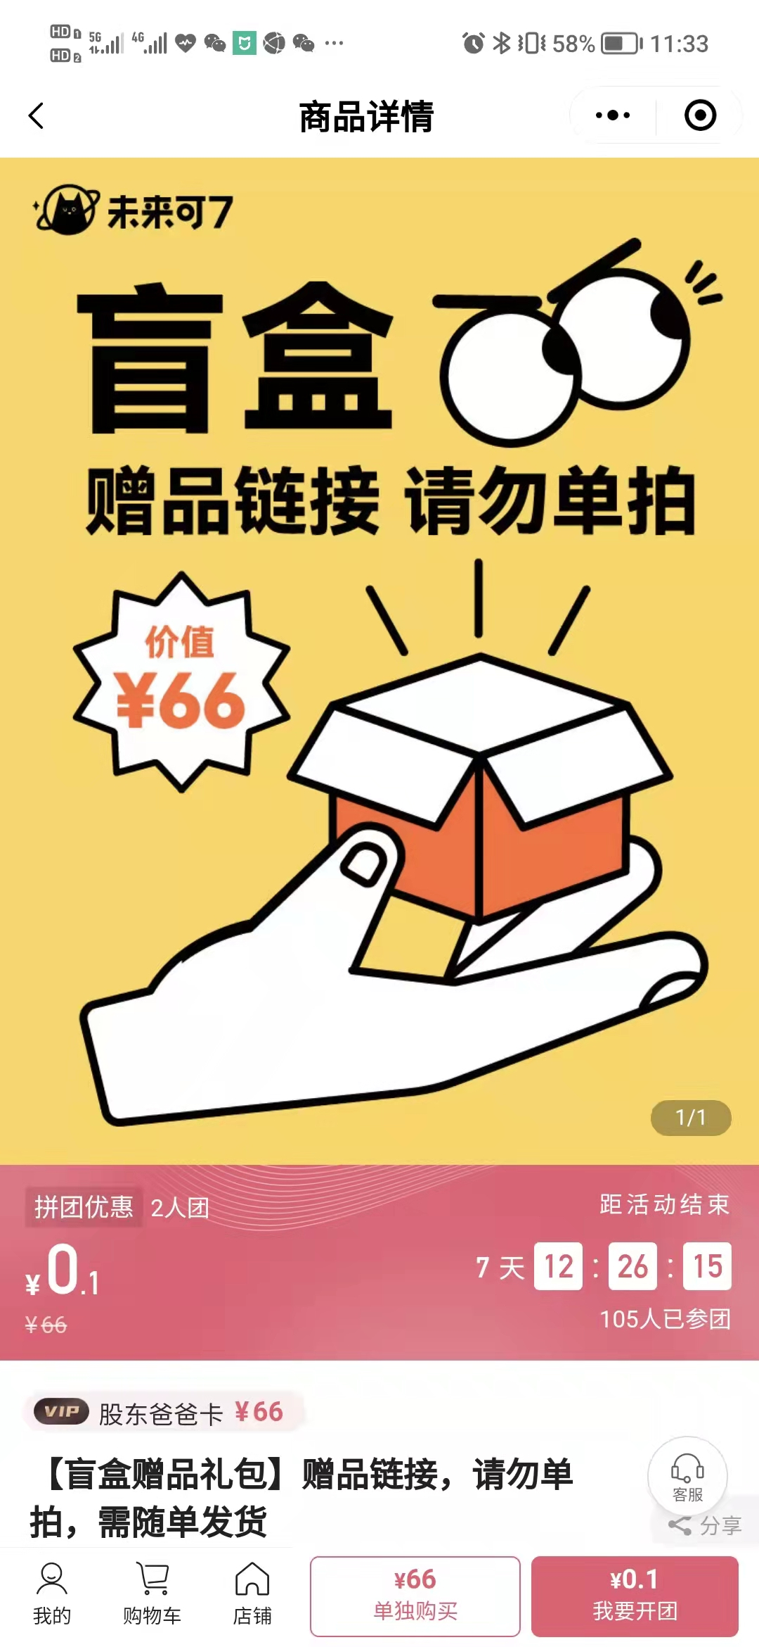
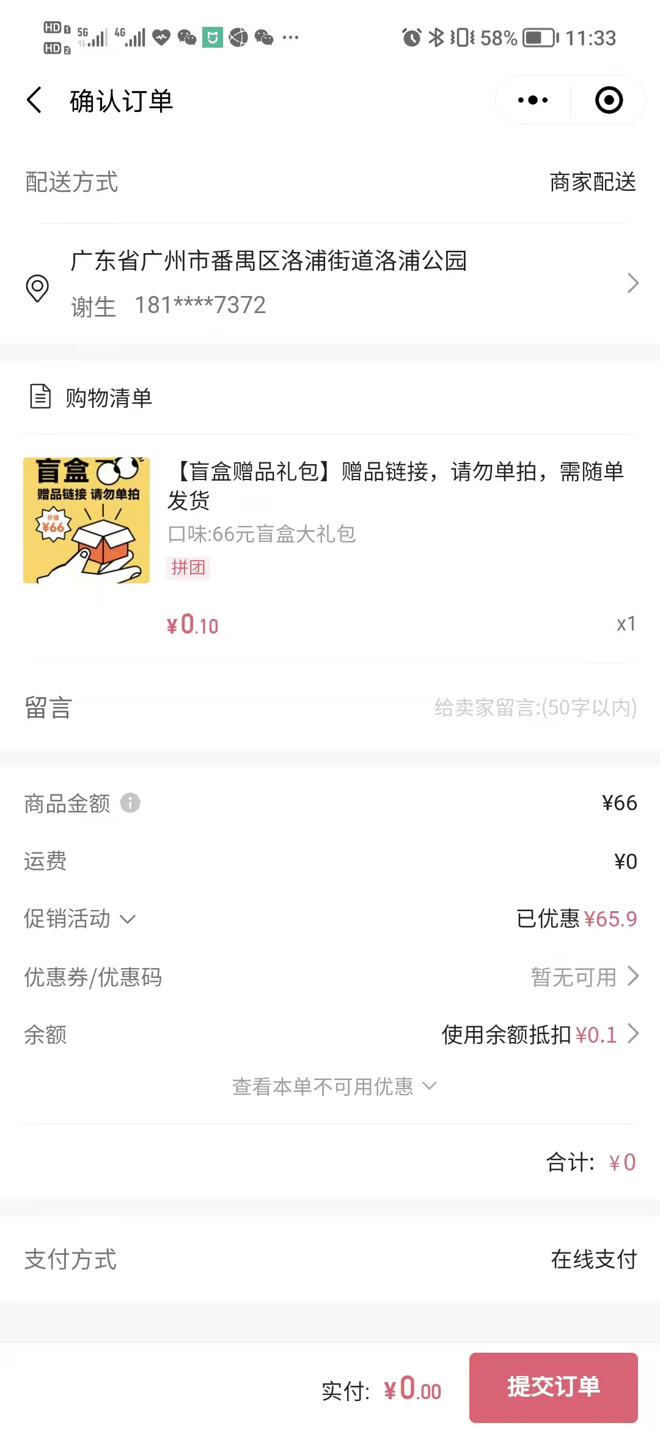
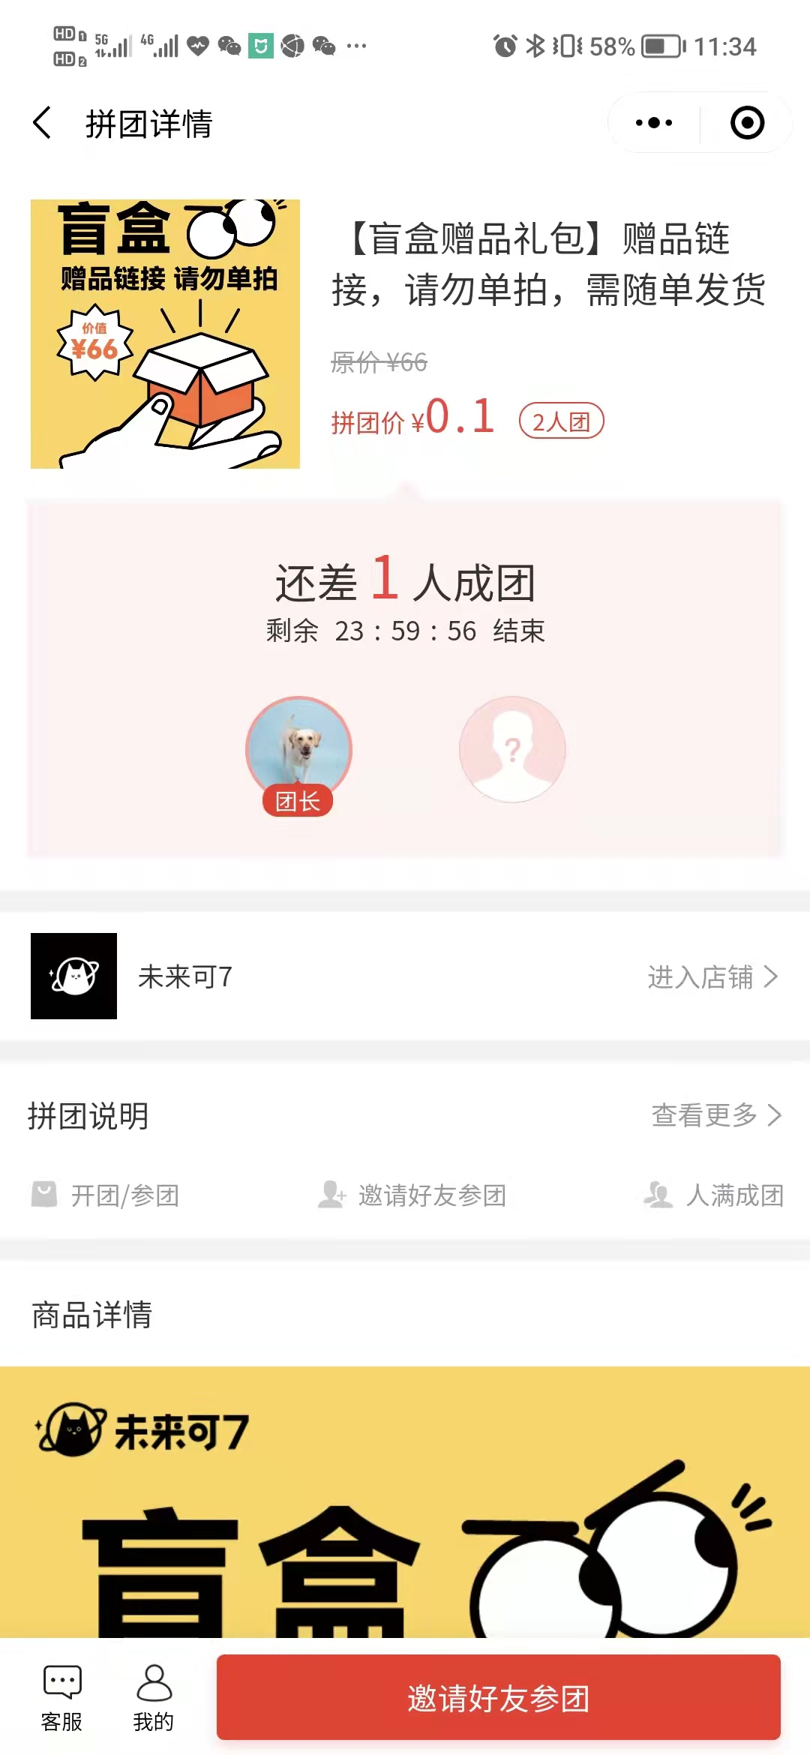
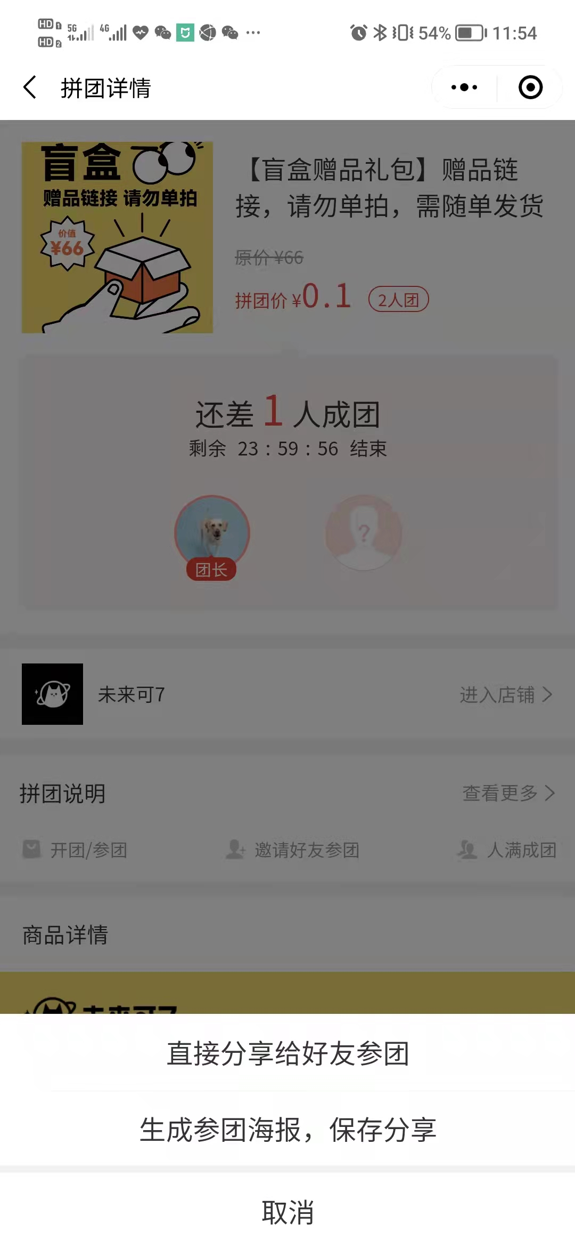
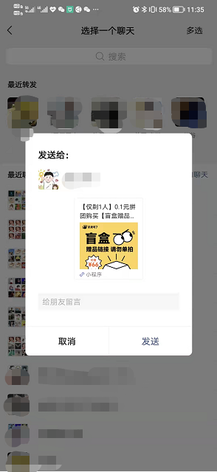
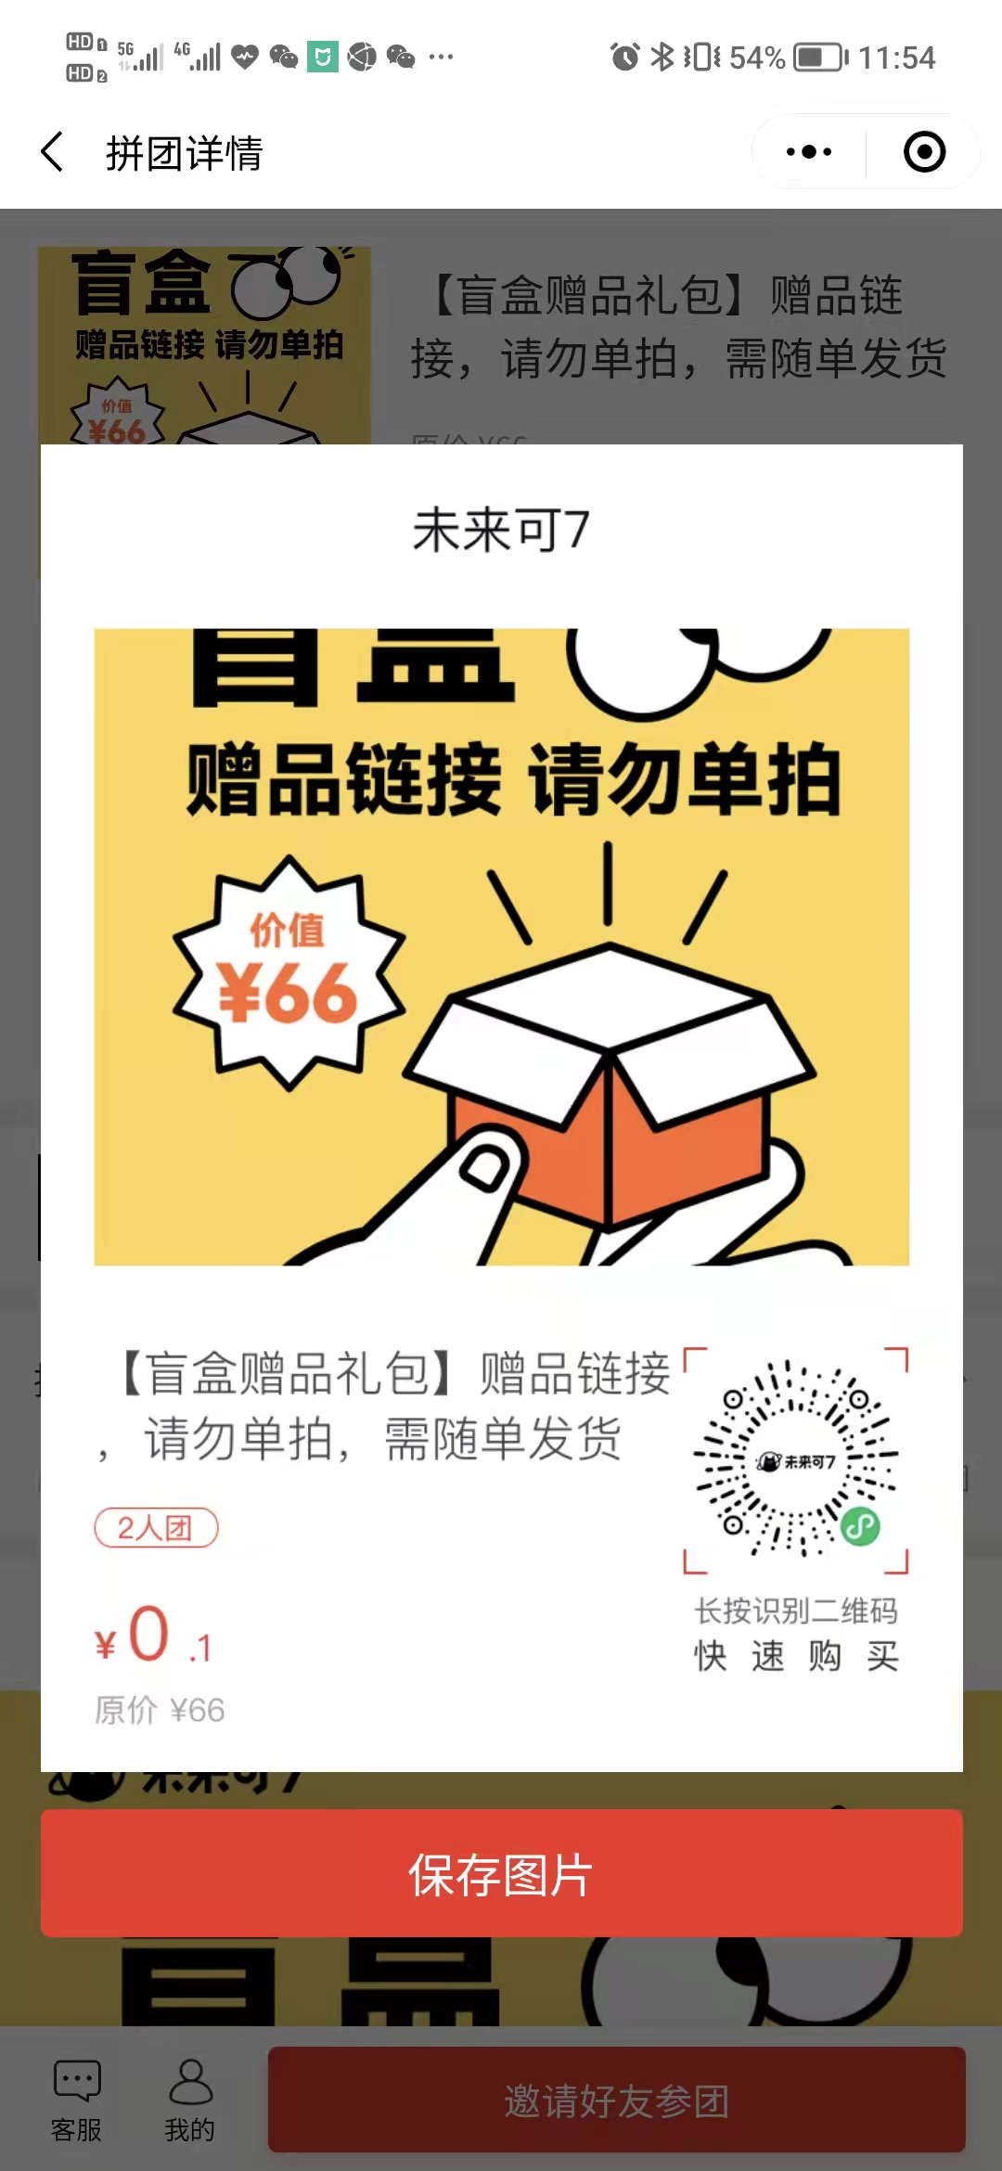
拼团的整体流程
团长通过海报扫码进入拼团

Slide 21
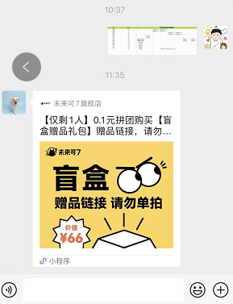
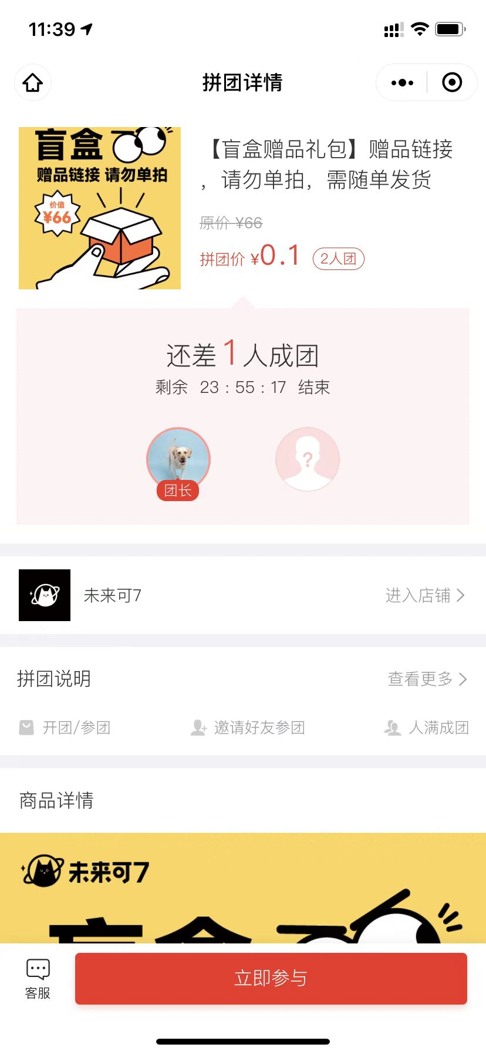
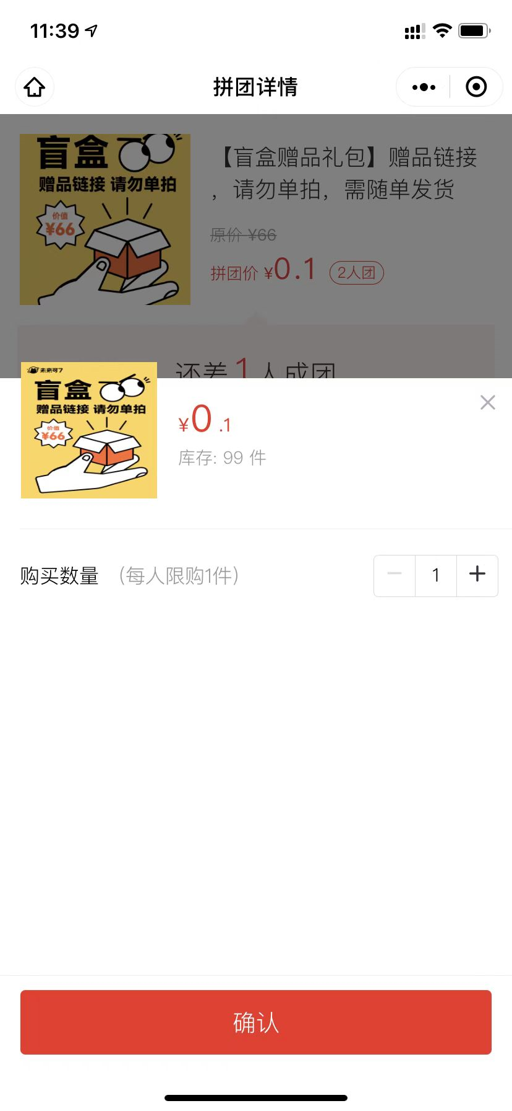
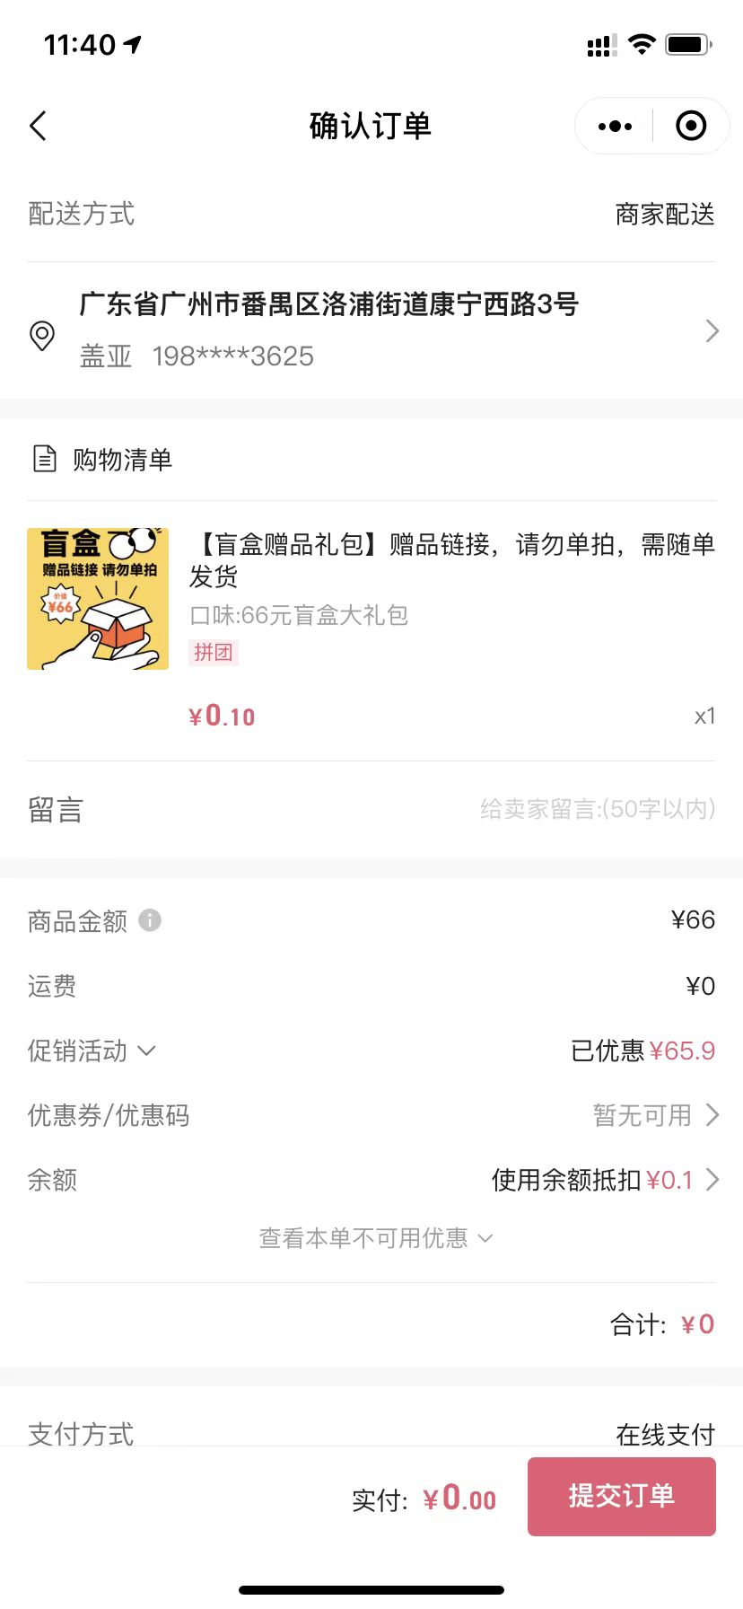
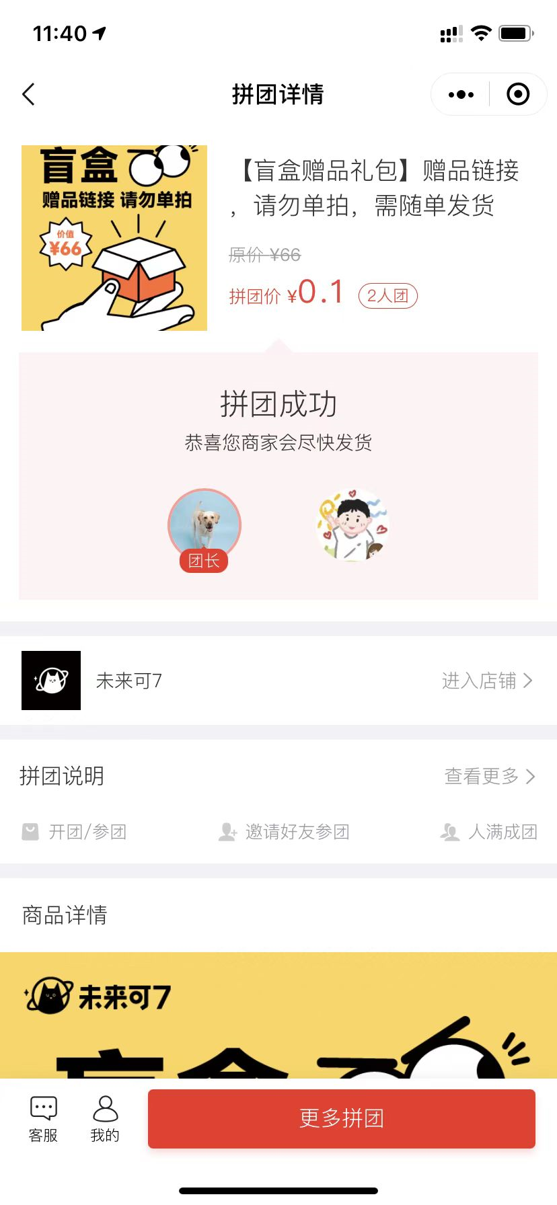
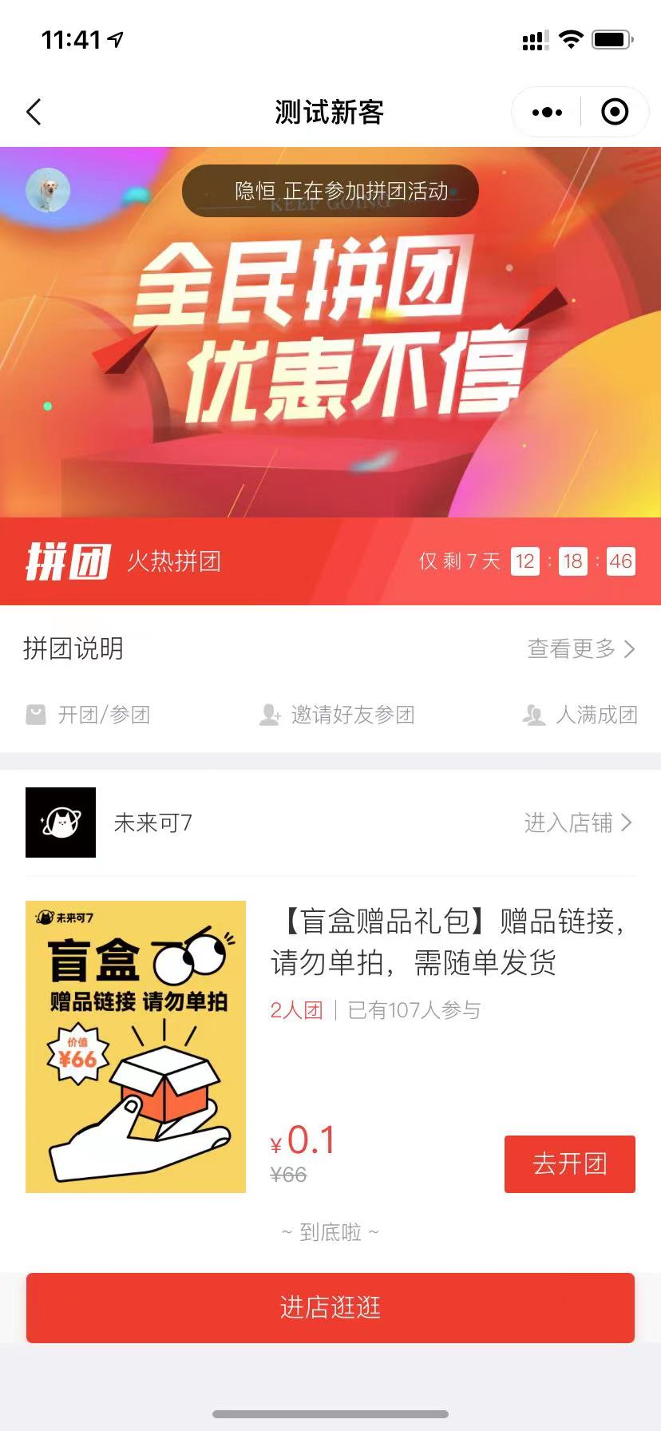
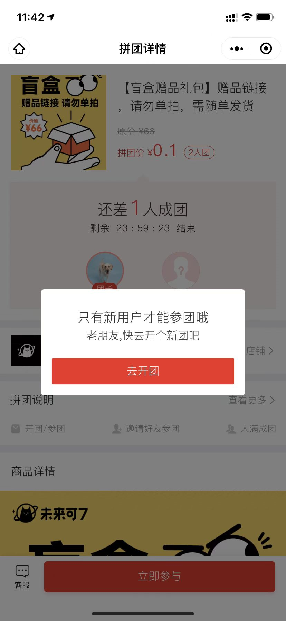
拼团的整体流程
被邀请人进入拼团

Slide 22

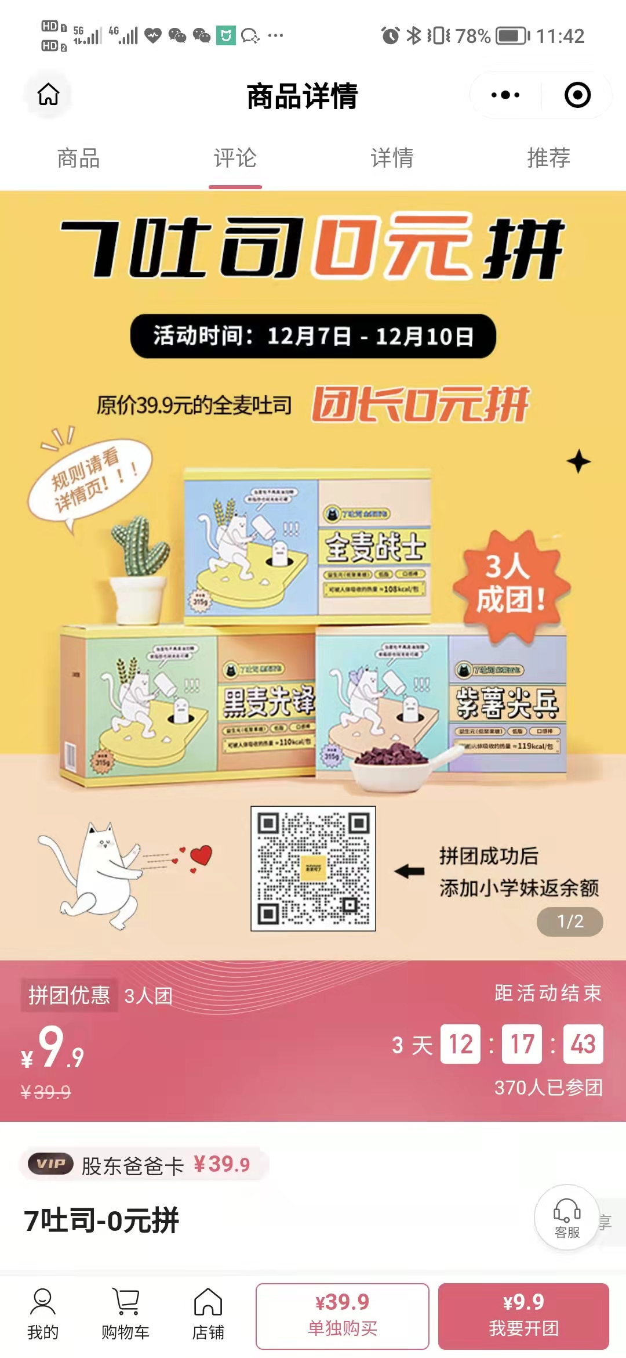
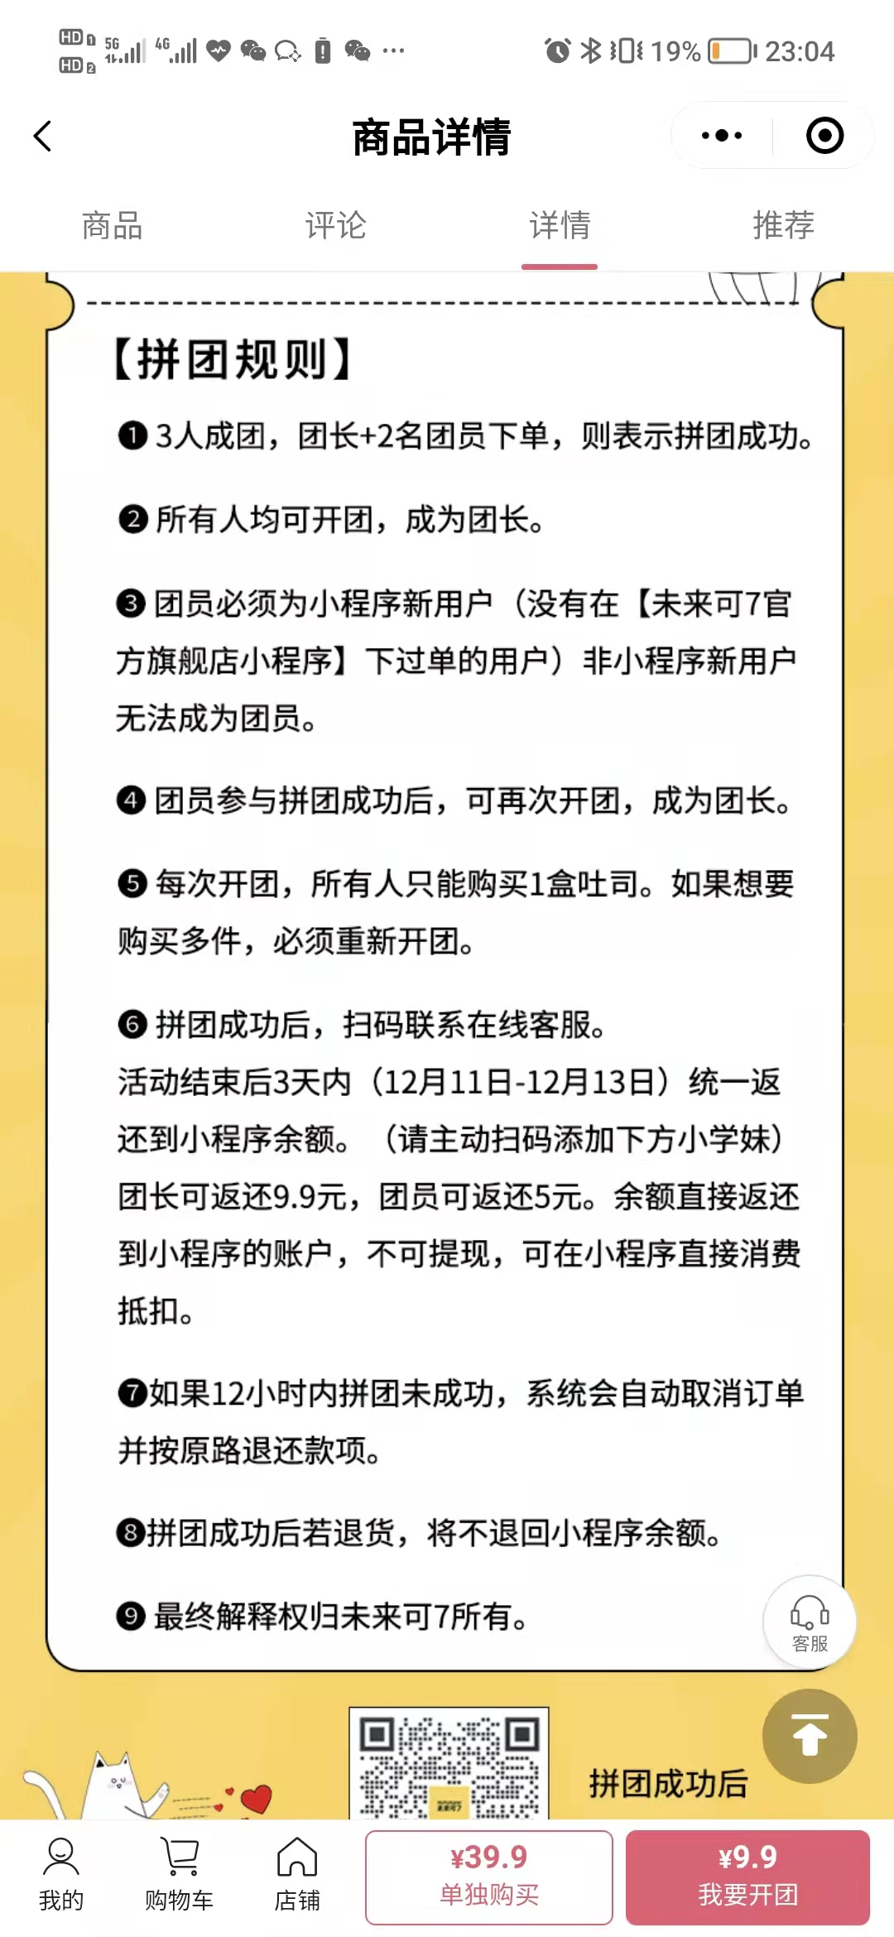
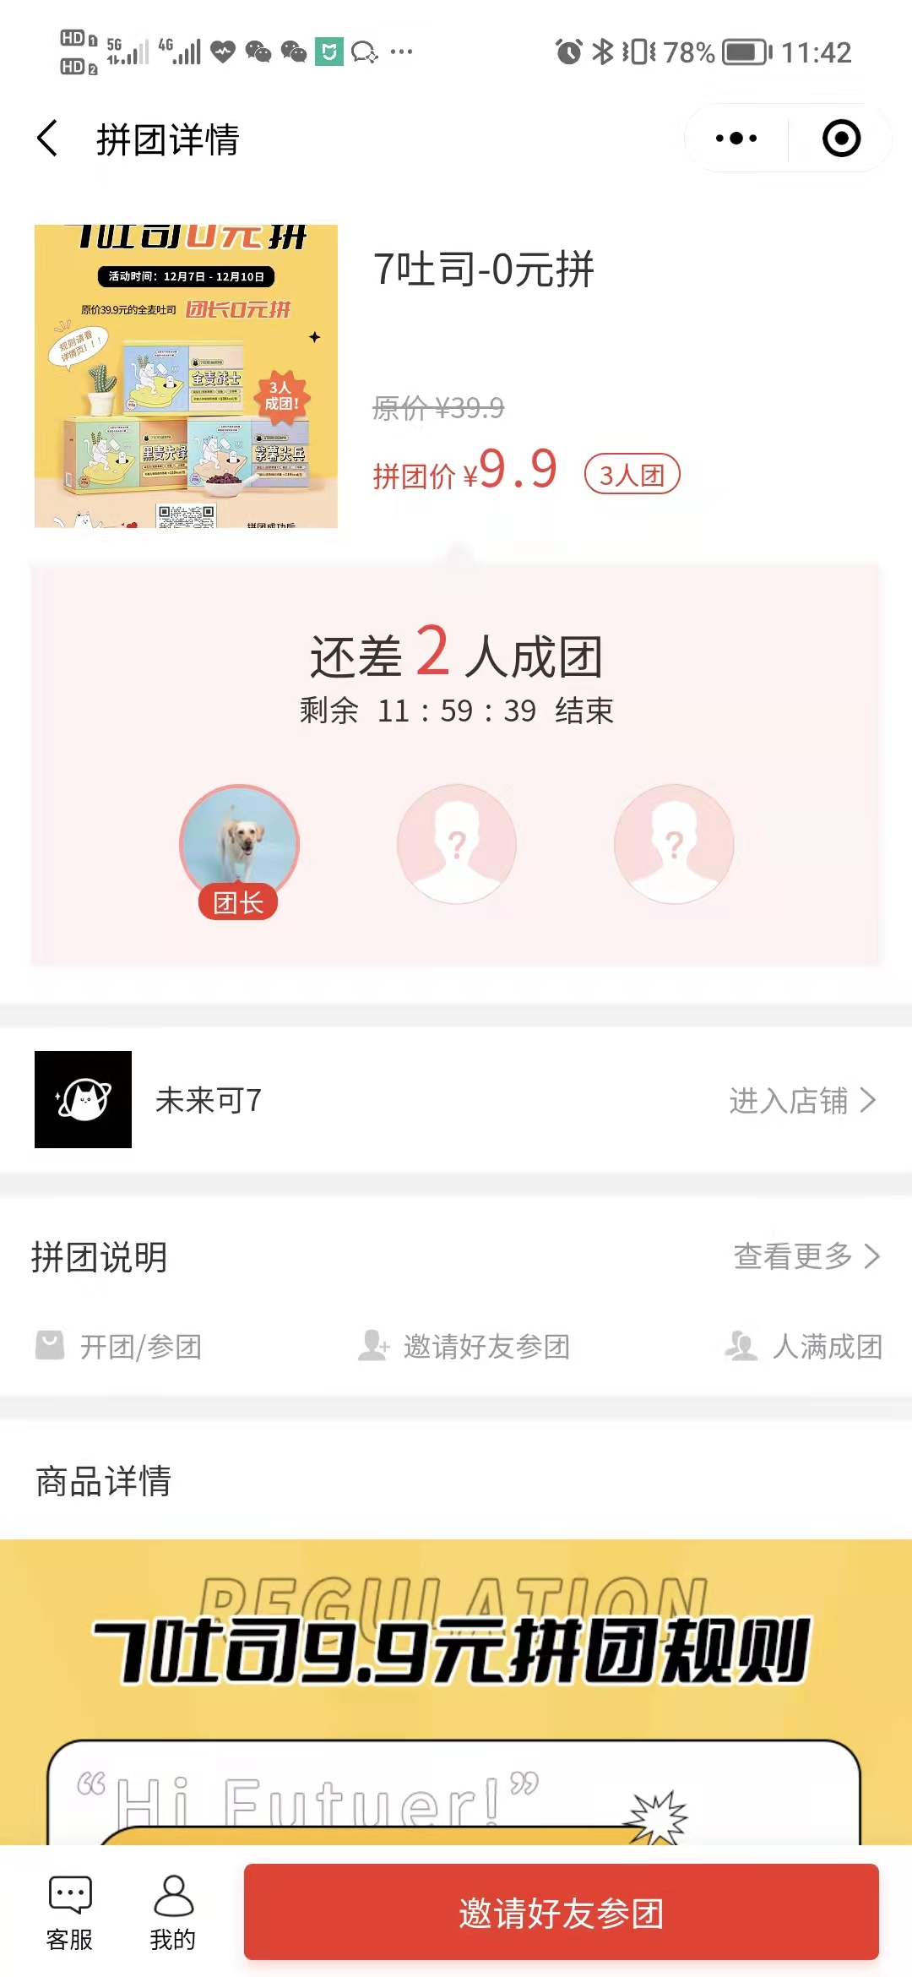
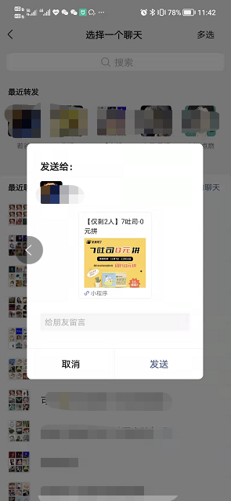
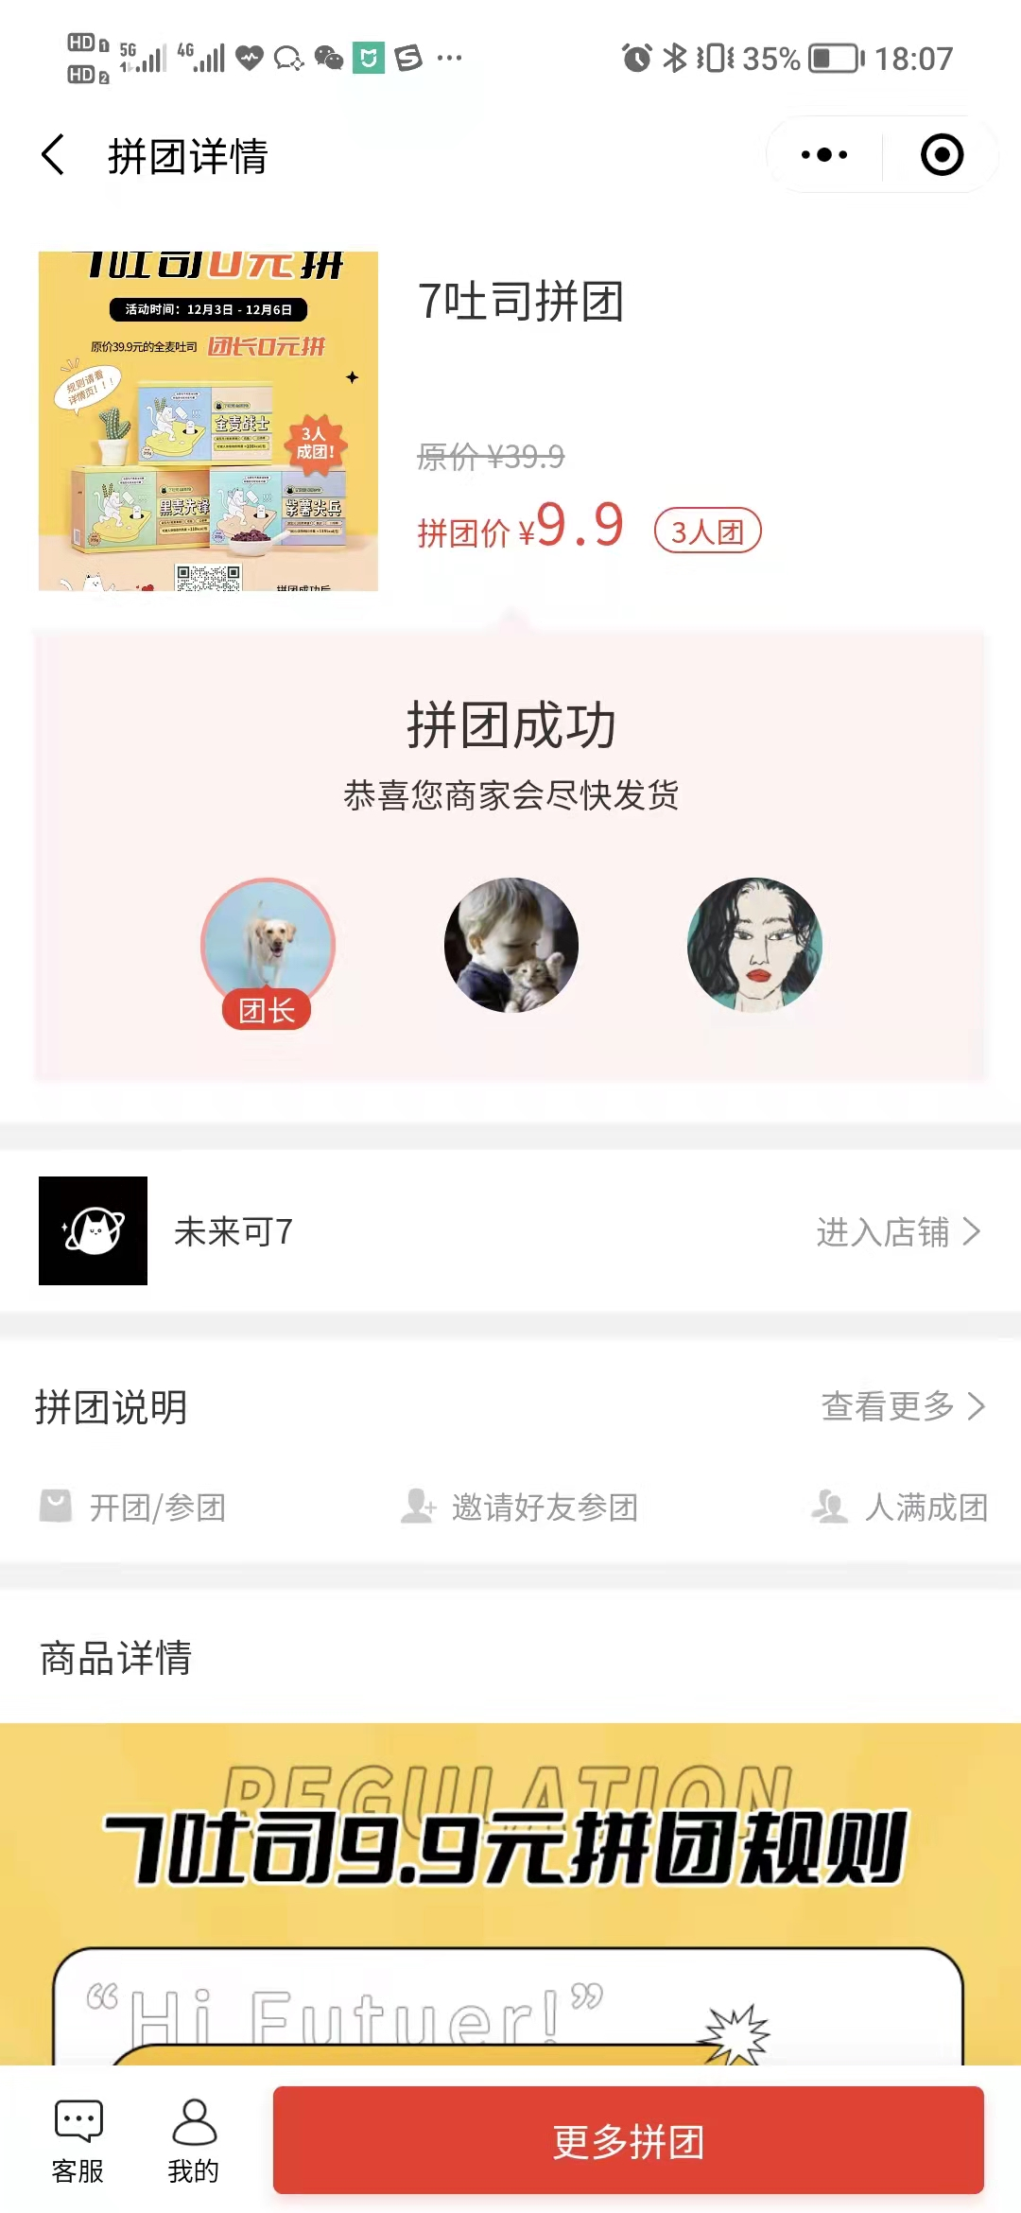
拼团裂变-老带新 0元拼
点燃

Slide 23
拼团裂变
点燃
12.3-12.6 共4天的拼团数据：
推广人数共计15152（校招裂变粉+用券粉+10.20-11.20用户）
共支付3523单，取消订单（主动取消或者没拼成）874单，合计成功2649单，成团883个，转化率17.5%
其中，校招裂变粉投放982，实际成单102，成团34个，转化率达10.4%
目前加粉679，还有1970待跟进主动加粉-以返款作为利益点

Slide 24
拼团如何留住粉丝？
做拼团，拼来拼去就是拼销售额，如果是老带新，那能带来不少的粉丝，可是根本就不知道他们是谁，下完单就走了，好像没办法留住这波粉丝，怎么办？
即使想加上其他的内容，有赞/微盟上的拼团流程也是固定的，无法更改。。。

Slide 25
拼团的钩子怎么设计？
要加粉，如何留钩子？

Slide 26
有赞-团购返现
团购完成后，将钱返还到储值金，促复购。。。
再通过手机号主动导粉。。。

Slide 27
拼团的钩子怎么设计？
换个思路：
拼团 + 返现 = 裂变精准粉丝的留存
为什么？
怎么做？

Slide 28
拼团返现
返现？
这样不是亏了吗？

Slide 29
有赞-团购返现
团购完成后，将钱返还到储值金。。。
用户已经付过钱，又被锁住储值金，这样不亏！
还有复购！

Slide 30
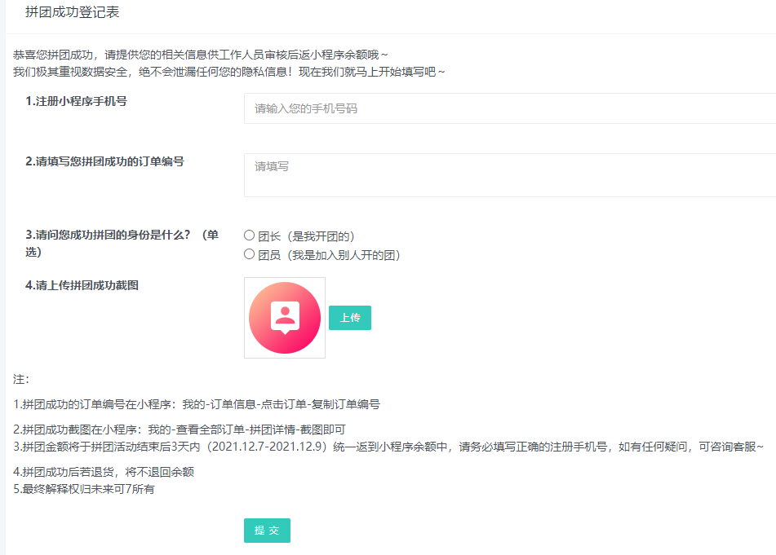
如何结合绑号及自动打标？
点燃

Slide 31
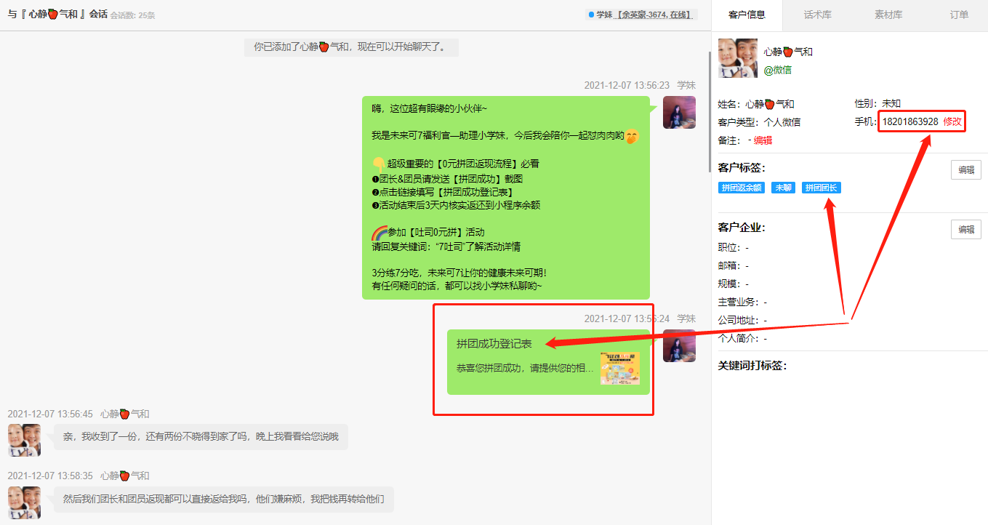
问卷自动绑号功能
点燃
通过自动招呼语并弹出问卷，收集手机号和相关信息，并自动实现手机号绑定和问卷内关键词打标，方便后期匹配天猫/微盟订单后自动识别并打标

Slide 32
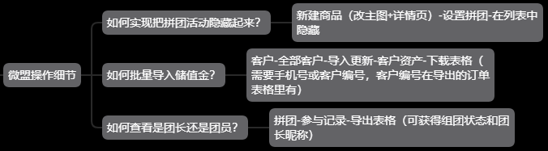
还有哪些操作细节问题？
点燃

Slide 33
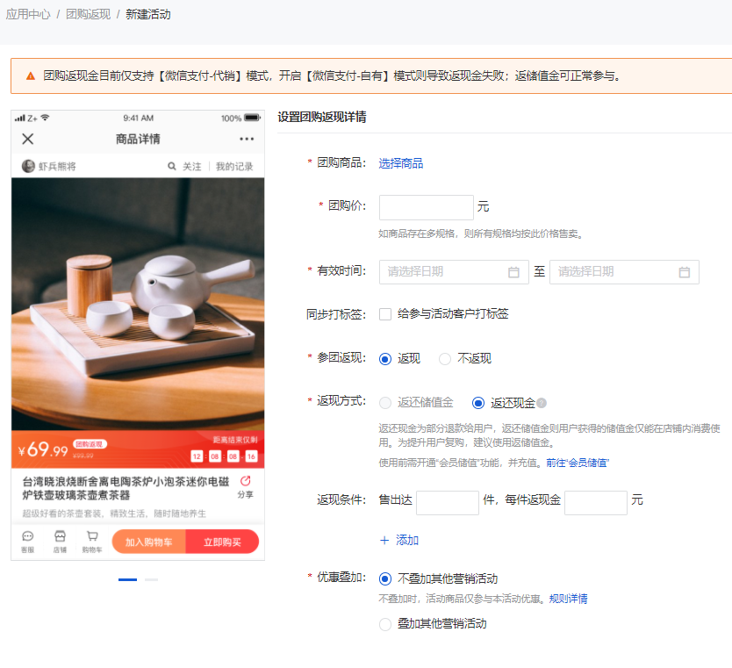
有赞-团购返现

